Slide 1
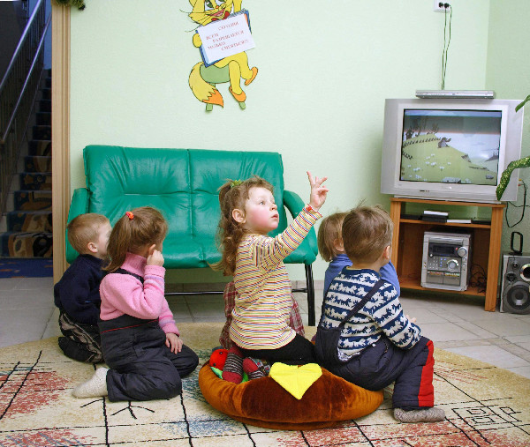
Телевидение в жизни ребенка.
Подготовила воспитатель: Голубева Наталья Владимировна

Slide 2
Статистика

Slide 3
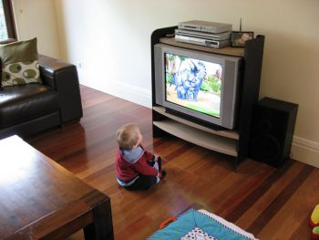
В нашей комнате живет
Африканский бегемот,
Есть из мультика сова,
Гномы, бабушка Яга,
Дядя новости читает,
Кто-то в космос улетает,
Тетя песенку поет,
Кто –то мажет бутерброд.
Цирк большой здесь уместился.
Ну и ну! А в чем секрет?
Телевизор наш включился,
В нем увидим целый свет !

Slide 4
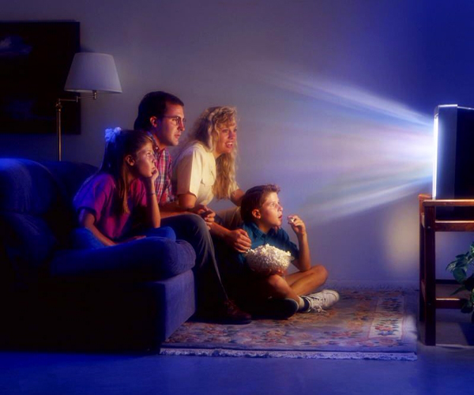
Вопросы для обсуждения
Телевизор в жизни для ребенка — это опасно или полезно ?
Сколько и что должны смотреть дети?
Должны ли взрослые контролировать просмотр телепередач детьми?
Какое влияние оказывает телевизор на детей?

Slide 5
Разминка
ВРЕД
ПОЛЬЗА

Slide 6
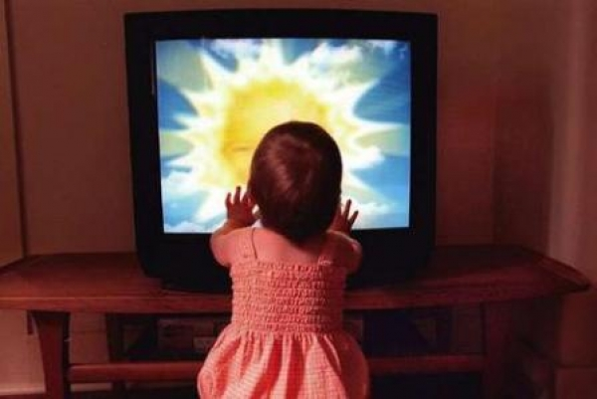
Телемания
зависимость от телевизора, потребность все время проводить у экрана, забросив все другие дела

Slide 7
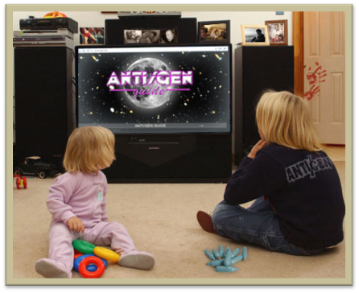
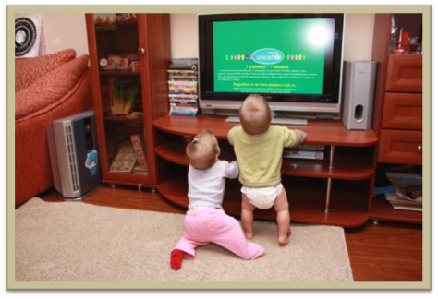
УТЕШИТ И ОТВЛЕЧЁТ ОТ НЕПРИЯТНЫХ МЫСЛЕЙ
НИ ОЧЁМ НЕ ПРОСИТ И НЕ ОБИЖАЕТСЯ

Slide 8
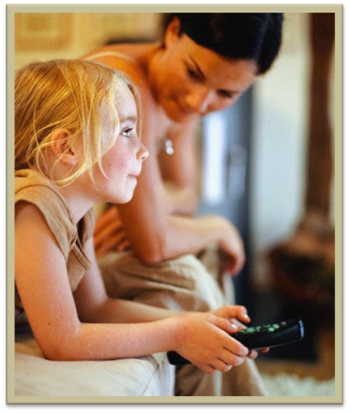
Задавать вопросы
Решать проблемы
Творчески мыслить
Проявлять инициативу
Развивать координацию движений
Мыслить логически, критически, аналитически
Развивать коммуникативные навыки
Играть со сверстниками в развивающие игры, требующие навыков общения
Не может выполнять действия
Что делать, если ребенок «заболел» телеманией?»

Slide 9
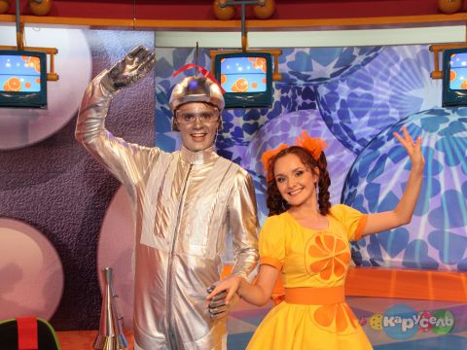
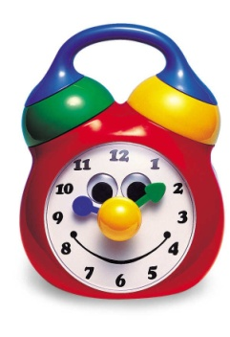
проблема

Slide 10
«Телевизионный ринг».
Достоинства
Недостатки
Варианты «подсказок».
Телевизор:
Полностью захватывает сознание ребенка?
Развивает творческие способности, воображение ребенка?
Отрицательно влияет на физическое развитие ребенка?
Провоцирует проявление детской агрессии, жестокости?
Позволяет развивать кругозор ребенка?
Повышает состояние тревожности, нервозности, страха?
Воспитывает наблюдательность, внимательность, сосредоточенность?
Позволяет получать новые знания?
Ухудшает зрение ребенка?
Развивает элементы наглядно-образного и логического мышления?

Slide 11
расслабиться, забыть проблемы, уйти от страхов и переживаний
находить ответы на вопросы, на которые не отвечают взрослые
из-за своей занятости
понять что такое хорошо и что такое плохо
вывод
занять свободное время
развить воображение, фантазию, эмоциональную среду

Slide 12
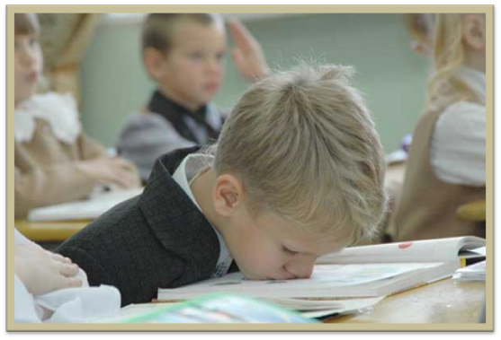
Какую опасность таит в себе просмотр телевизионных передач?

Slide 13
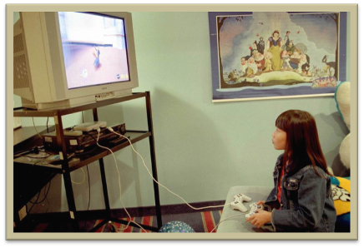
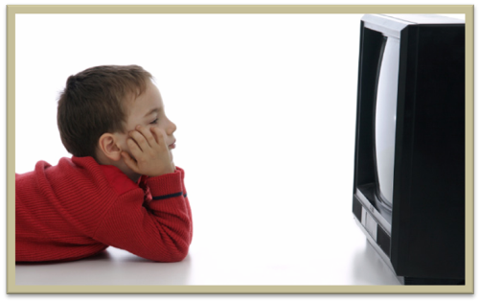
Дефицит общения
НЕ НАУЧАТСЯ ХОРОШО И ГРАМОТНО ГОВОРИТЬ, ЯСНО ИЗЛАГАТЬ СВОИ МЫСЛИ

Slide 14
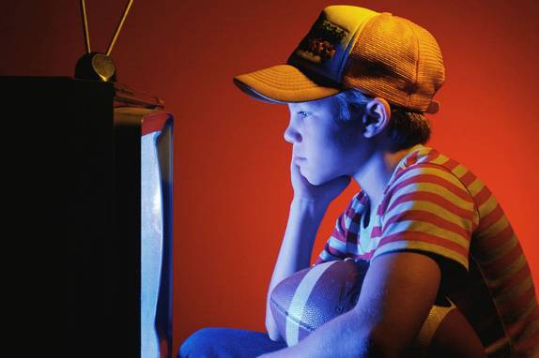
тревожность
развитие агрессии
пассивность
страхи

Slide 15
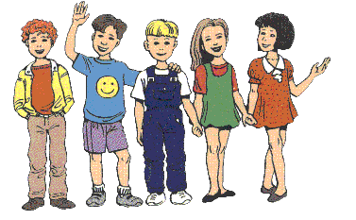
Усталость, вялость
невнимательность
Нарушение аппетита
Капризы, бессонница
Заторможенность, рассеянность
Перевозбуждение, агрессивность

Slide 16
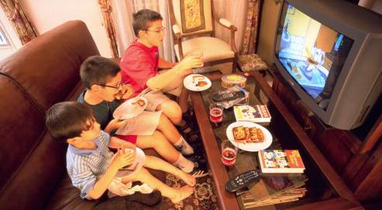
Как телевизор влияет на здоровье ребенка?
ухудшение зрения
Дислексия
(нарушение чтения и письма)
Гиподинамия
(отсутствие движений)
Нарушение сердечно- сосудистой системы

Slide 17
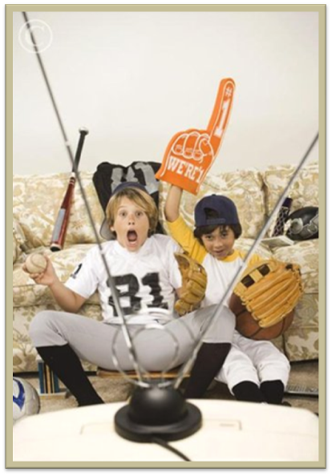
Как отучить ребенка от телевизора???

Slide 18
Младший дошкольный возраст
Старший дошкольный возраст
15 минут - 1 раз в день
20 минут - 2 раза в день
развлекательно-развивающие программы
детские мультфильмы
Например:
«Улица Сезам», «Диалоги о животных», «Колобок», «Теремок», «Кот в сапогах», «Маша и медведи», «Три поросёнка», «Приключения кота Леопольда» , и другие мультфильмы, снятые по мотивам русских народных сказок.
Например:
«Малыш и Карлсон», «Приключения Буратино», «Ёжик в тумане», «Алиса в стране чудес», «Щелкунчик», «Сказка о золотом петушке», «12 месяцев», «Снегурочка», «Доктор Айболит» и другие.

Slide 19
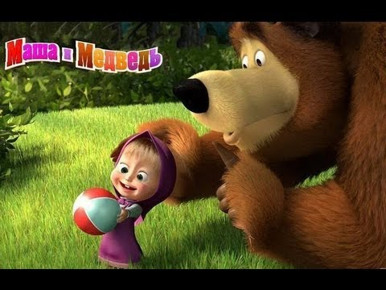

Slide 21
Желаю всем семьям счастья и интересного увлекательного семейного общения!

